Slide 1

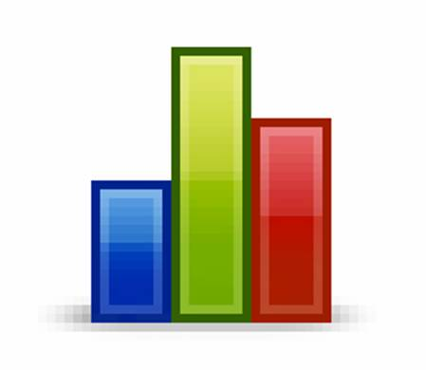

SESIÓN 3 PROGRAMACIÓN EN R Gráficos estadísticos
Hugo Andrés Dorado B.

Slide 2
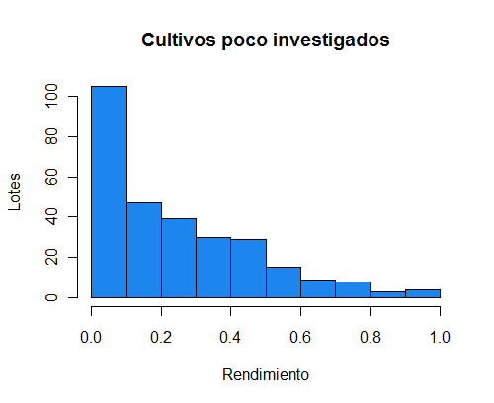
Gráficos descriptivos
Variables continuas: Histograma

Slide 3
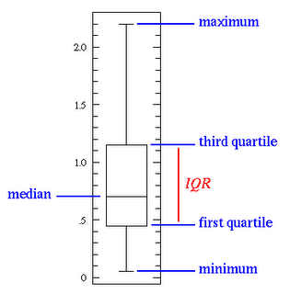
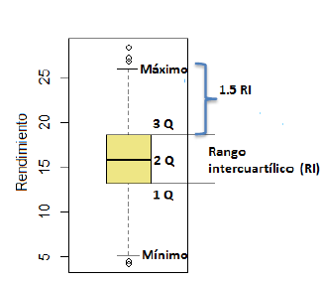
Gráficos descriptivos
Variables continuas: Boxplot

Slide 4
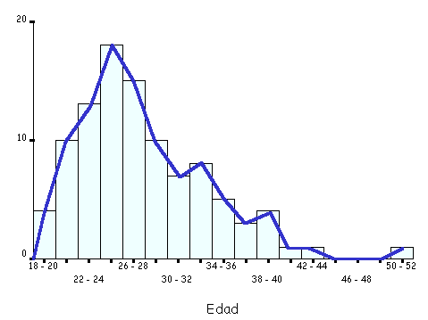
Gráficos descriptivos
Variables continuas: Polígonos de frecuencia

Slide 5
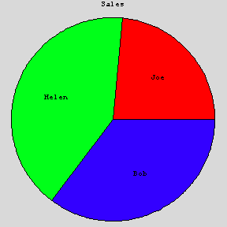
Gráficos descriptivos Variables cualitativas
Grafico circular.

Slide 6
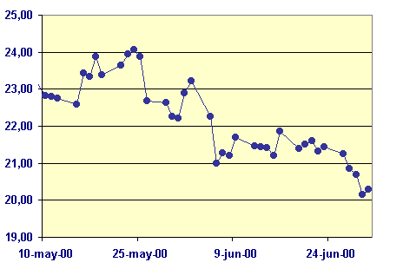
Gráficos descriptivos bi variados
Gráfico de líneas.

Slide 7
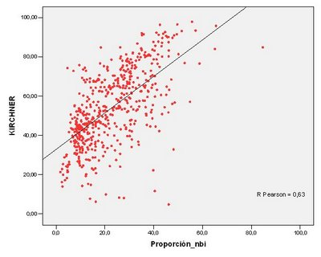
Gráficos descriptivos bi variados
Gráficos de dispersión.

Slide 8
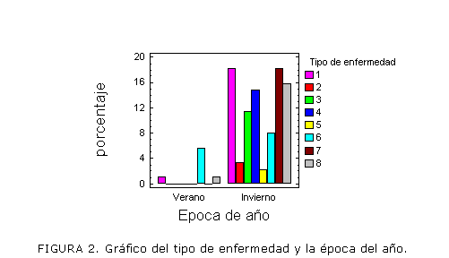
Gráficos descriptivos bivariados.
Histogramas de frecuencias

Slide 9
Bases de datos
Ejercicios propuestos
Leer el archivo eventos_de_platano.csv, especificar row.names.
Ajustar el formato de la fecha.
Calcular el rendimiento (PN_ANIO/AREA_UM) y agregarlo directamente usando $.
Resumir la base de datos para explorar sus variables.
Realizar análisis exploratorio de datos para cada una de las variables de la base de datos. (Medidas de tendencia central y dispersión; complementar con gráficos)
Hacer un gráfico de puntos Edad vs Rendimiento; indique la media dentro del gráfico.
Realizar un gráfico boxplot en ggplot con rendimiento, comparando las variedades y agrupado por dibujo de siembra.
Cruzar distancia de fecha vs Rendimiento (geom_smooth) pero agrupar por dibujo de siembra y variedad.

Slide 10
Bibliografía
http://www.tuveras.com/estadistica/estadistica02.htm
http://es.scribd.com/doc/70141495/Curso-breve-de-Estadistica

